Slide 1



CURSO TECNICO EM INFORMÁTICA
DISCIPLINA: INTERNET E PROGRAMAÇÃO PARA WEB
Formulários e Linguagem PHP
Vídeo 6 - PHP
Prof. André Aparecido da Silva.
Disponível em: http://www.oxnar.com.br/aulas/php

Slide 2
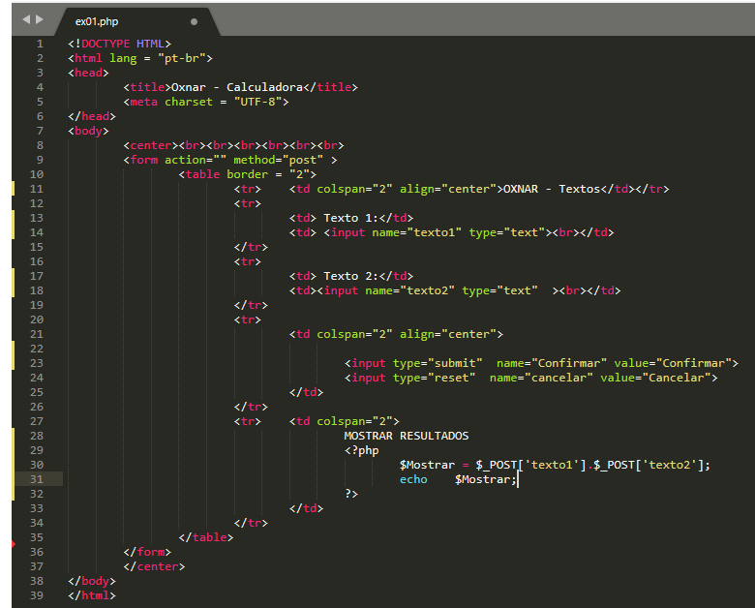
LING PHP – CÓDIGO COMPLETO

Slide 3
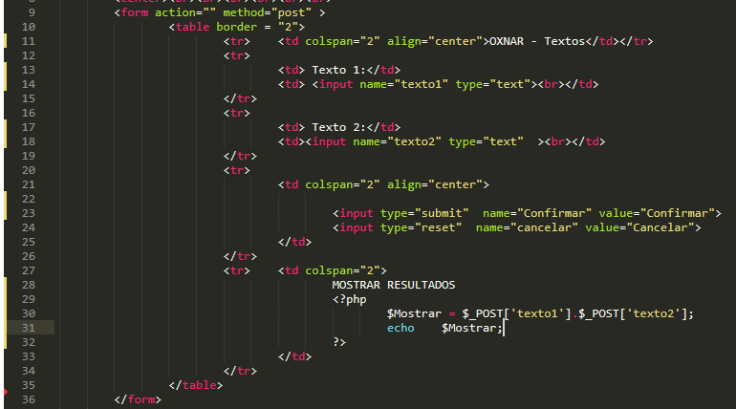
LING PHP – CÓDIGO COMPLETO

Slide 4
LING PHP – CÓDIGO COMPLETO

Slide 5
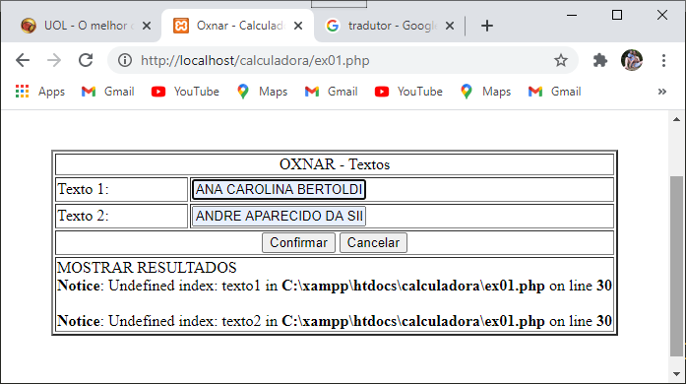
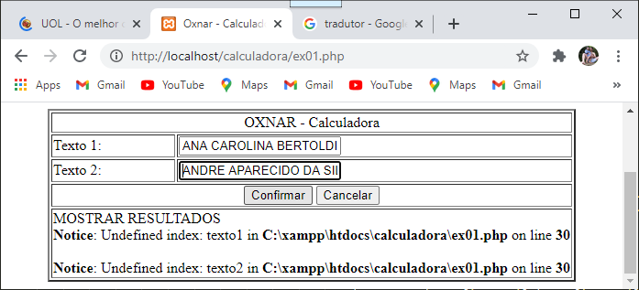
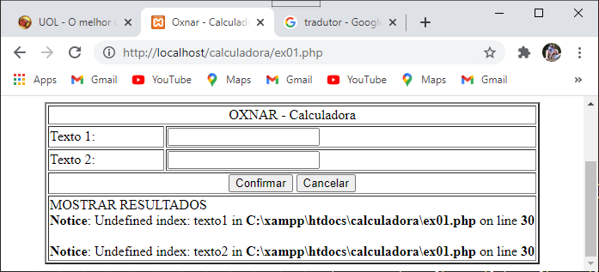
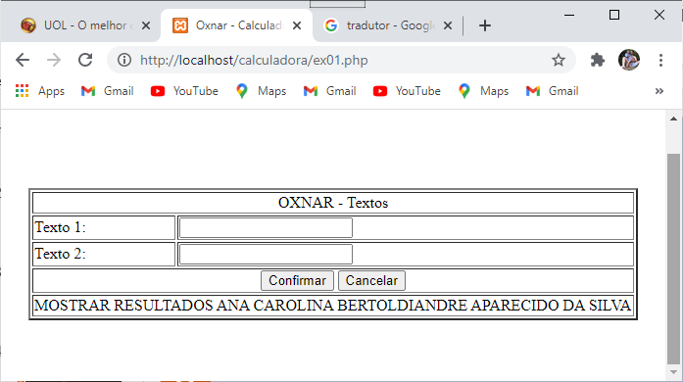
LING PHP – CÓDIGO COMPLETO

Slide 6
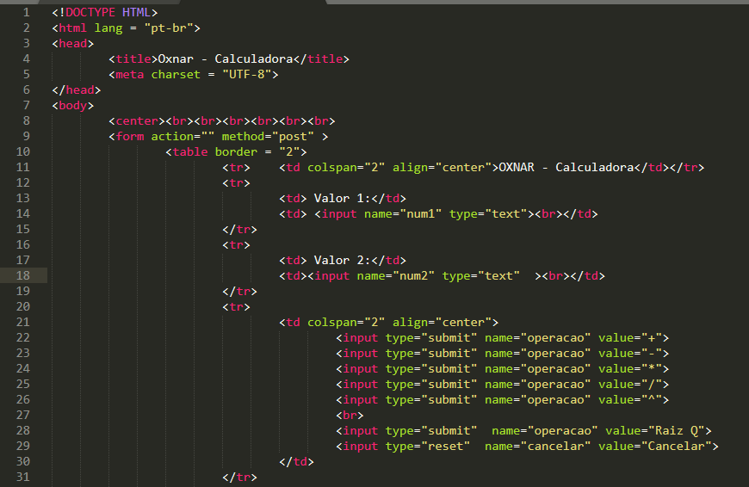
LING PHP – calculadora.php

Slide 7
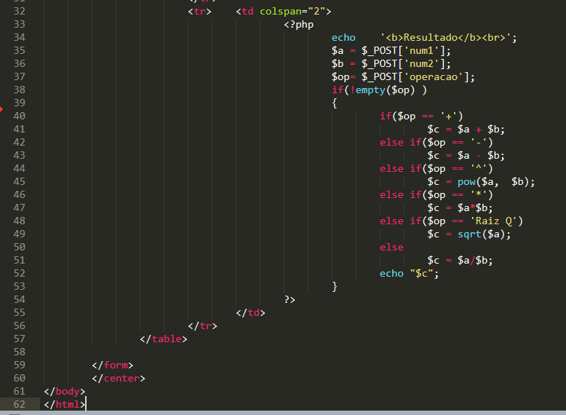
empty (vazio) - Determine se uma variável está vazia
LING PHP – calculadora.php

Slide 8
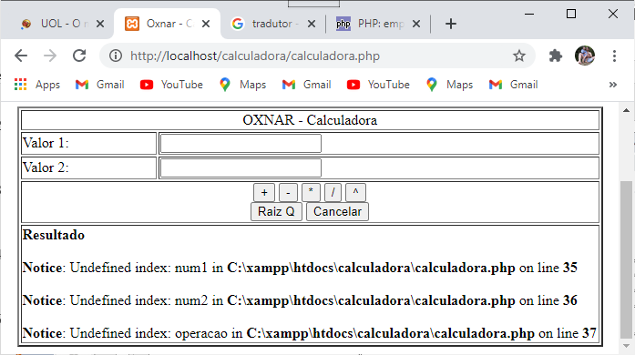
LING PHP – calculadora.php

Slide 9
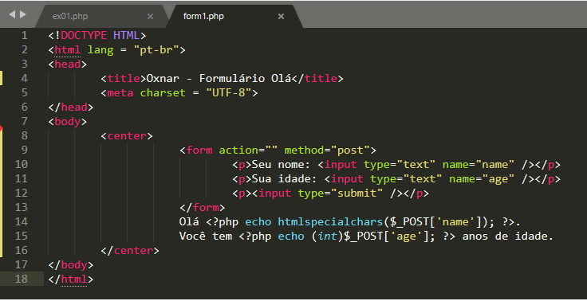
LING PHP – form1.php

Slide 10
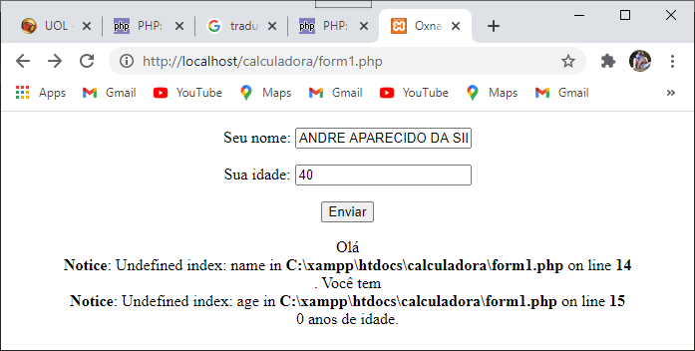
LING PHP – form1.php

Slide 11
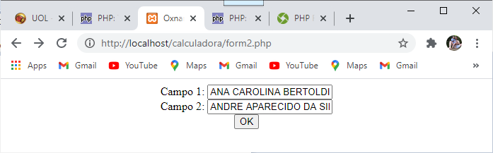
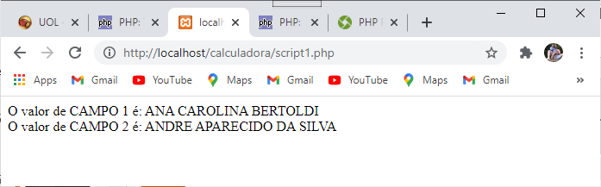
LING PHP – form2.php

Slide 12
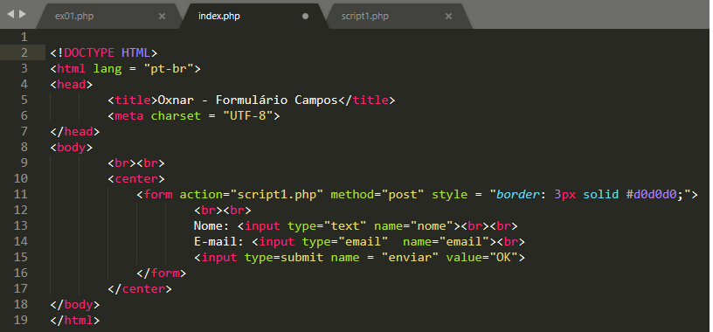
Formularios/index.php

Slide 13
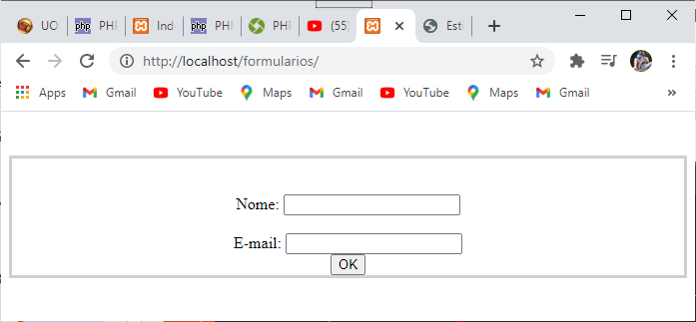
Formularios/index.php

Slide 14
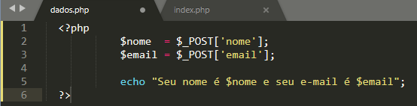
Formularios/dados.php

Slide 15
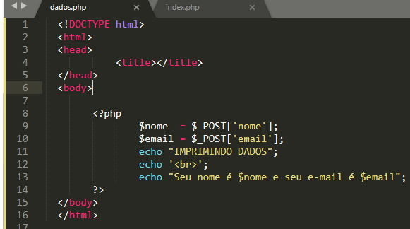
Formularios/dados.php

Slide 16
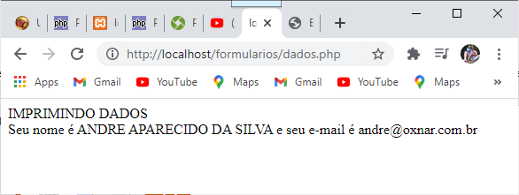
Formularios/dados.php

Slide 17
Obs: Quando usado o método post para transmissão os dados são inseridos no corpo da mensagem.
Formularios/dados.php

Slide 18
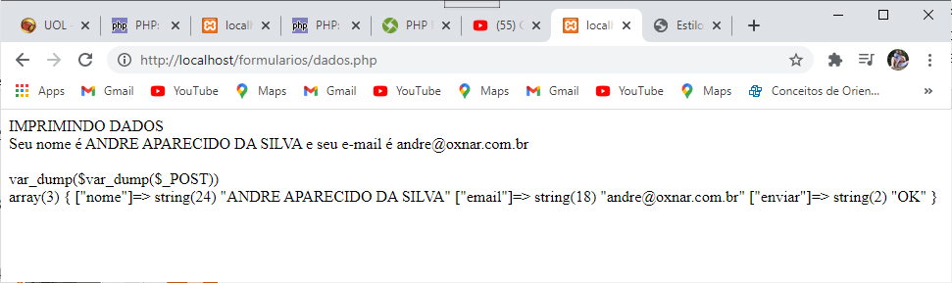
Formularios / Var_dump no post

Slide 19
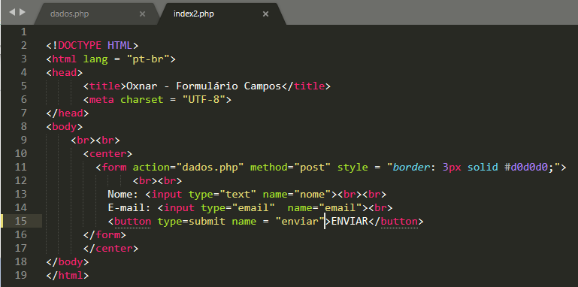
Formularios / _post com button

Slide 20
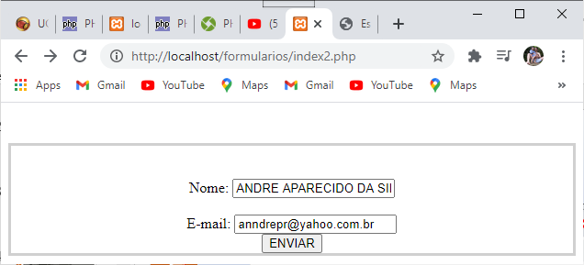
Formularios / _post com button

Slide 21
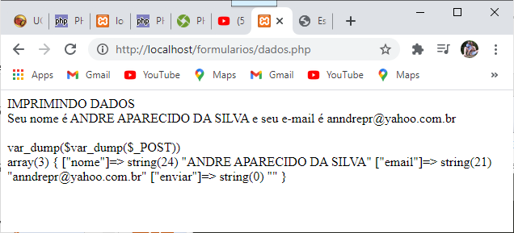
Formularios / _post com button

Slide 22
CURSO TÉCNICO EM INFORMÁTICA
TRANSMISSÃO PELO MÉTODO GET
Menos seguro;
Transmitido direto pela url

Slide 23
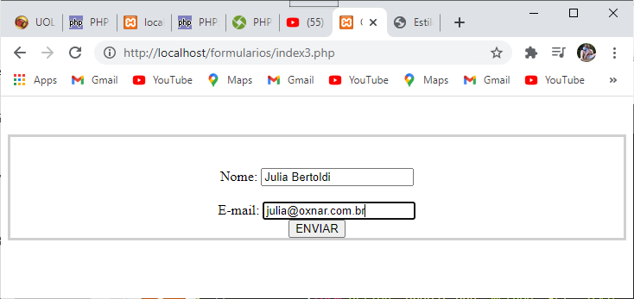
Ling PHP – Método get
TRANSMISSÃO PELO MÉTODO GET
Aqui não mudou muito

Slide 24
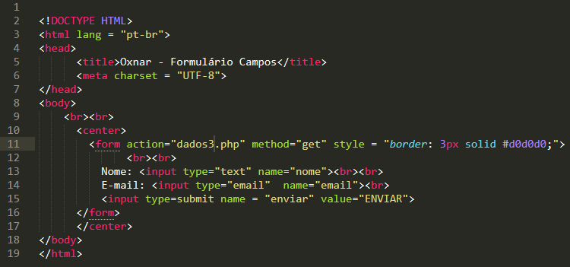
Ling PHP – Método get

Slide 25
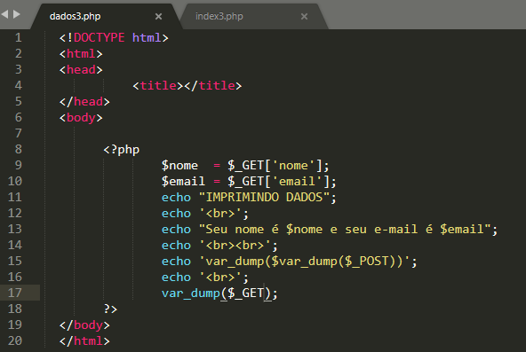
Ling PHP – Método get

Slide 26
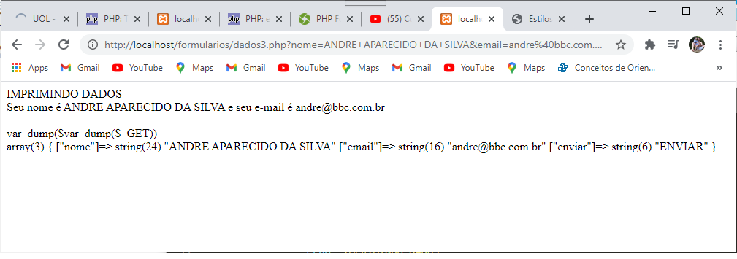
Ling PHP – Método get

Slide 27
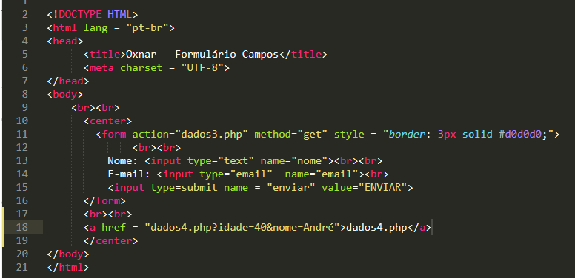
Passando dados pelo link

Slide 28
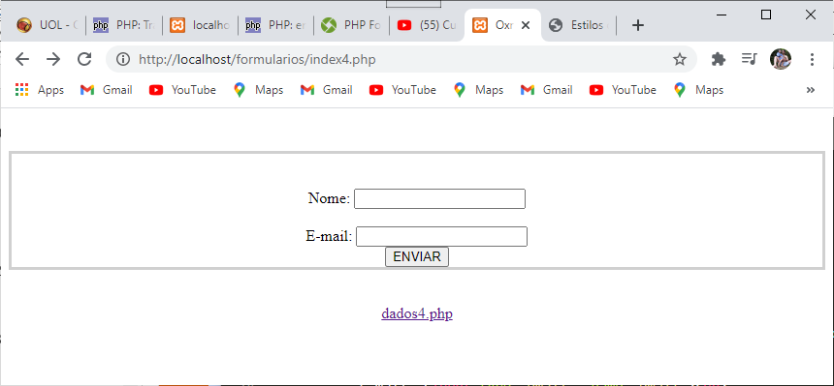
Passando dados pelo link

Slide 29
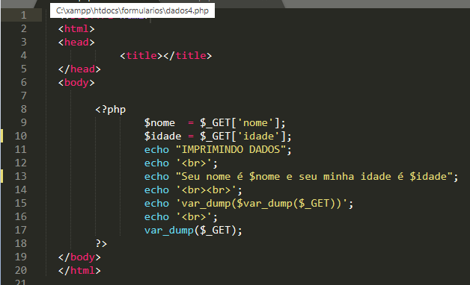
Passando dados pelo link

Slide 30
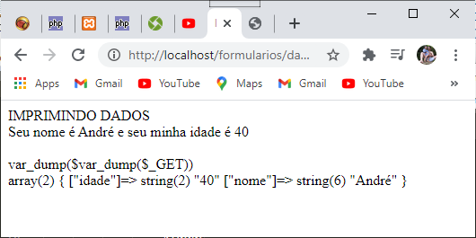
Passando dados pelo link

